Slide 1
Оптимизация операционных расходов в условиях антикризисного управления
Артем Пичугов
Руководитель департамента
управления недвижимостью
Определение составляющих Методы расчетов Инструменты оптимизации
Апрель 2015

Slide 2
Состав Арендных Платежей
Платежи Арендатора
Базовая АП
Переменная АП
Коммунальные платежи
Операционные расходы
Notes:
Уровень ЧАП – это отдельная тема (Консультанты, рыночные условия)
Оптимизация Коммунальных платежей – отдельная тема (Энергоэффективность, современное оборудование, экологические сертификаты)
Операционные расходы –
То, чем мы можем управлять и оптимизировать на ежедневной основе.

Slide 3
Базовая Арендная Плата
Возможность предоставить АП в рублях / долларах по фиксированному курсу на первый год
Для потенциальных
арендаторов
Платежи Арендатора
Базовая АП
Переменная АП
Коммунальные платежи
Операционные расходы
Для текущих
арендаторов
Долларовый инвестор +
договор аренды в залоге =
нет возможности перейти в рубли
Инвестор
Арендодатель
Клиент
Notes:
Операционные расходы состоят –
Дать описание каждой статьи

Slide 4
Оптимизация коммунальных платежей
Платежи Арендатора
Базовая АП
Переменная АП
Коммунальные платежи
Операционные расходы
Коммунальные платежи
Электроэнергия Использование современных осветительных приборов Использование датчиков движения Теплоснабжения Качественные материалы для снижения теплопотери Качественное инженерное оборудование в доковых зонах Современное оборудование котельных Водоснабжения Использование пурифайеров
!
Всё оборудование должно быть спроектировано и установлено еще на этапе строительства
Notes:
Операционные расходы состоят –
Дать описание каждой статьи

Slide 5
Состав Операционных Расходов
Операционные расходы
Техническая эксплуатация (Facility Maintenance) Техническая эксплуатация Внешняя уборка Безопасность 2. Налоги Земельный налог Имущественный налог 3. Страхование Имущественное Ответственность перед 3-ми лицами 4. Отчисления в фонд капитального ремонта 5. Вознаграждение Управляющей Компании (Property Management) 6. Прочее Плата за сервитут Экологические платежи
Платежи Арендатора
Базовая АП
Переменная АП
Коммунальные платежи
Операционные расходы
Notes:
Операционные расходы состоят –
Дать описание каждой статьи

Slide 6
Динамика Операционных Расходов
 | Руб./кв.м/год
Итого: | 1325
 | 350
 | 585
 | 95
 | 490
 | 50
 | 170
 | 150
 | 20
Операционные расходы
Техническая эксплуатация (Facility Maintenance) Техническая эксплуатация Внешняя уборка Безопасность 2. Налоги Земельный налог Имущественный налог 3. Страхование Имущественное Ответственность перед 3-ми лицами 4. Отчисления в фонд капитального ремонта 5. Вознаграждение Управляющей Компании (Property Management) 6. Прочее Плата за сервитут Экологические платежи
?
Notes:
Уровень ЧАП – это отдельная тема (Консультанты, рыночные условия)
Оптимизация Коммунальных платежей – отдельная тема (Энергоэффективность, современное оборудование, экологические сертификаты)
Операционные расходы –
То, чем мы можем управлять и оптимизировать на ежедневной основе.

Slide 7
Способы оптимизации ОрЕх
На размер Операционных Расходов влияют:
Принцип определения ОрЕх
Масштаб складского проекта, количество резидентов
Оптимизация каждой статьи затрат ОрЕх

Slide 8
Принцип определения ОрЕх
+
-
Open Book
Возможно снижение суммы затрат
Документальное обоснование всех затрат
Проще планировать расходы (бюджетирование)
Наличие ежегодной фиксированной индексации
(В 2015 году уровень ИПЦ прогнозируется 15%)
FIX

Slide 9
Влияние масштаба Комплекса на ОрЕх
20 000 кв.м
Принципы разнесения затрат:
1. Все Операционные Расходы должны быть распределены между Арендаторами Комплекса
2. Расходы на Комплекс делятся на всех Арендаторов пропорционально площади ВОМА
Расходы на Здание делятся между Арендаторами Здания пропорционально ВОМА
350 000 кв.м

Slide 10
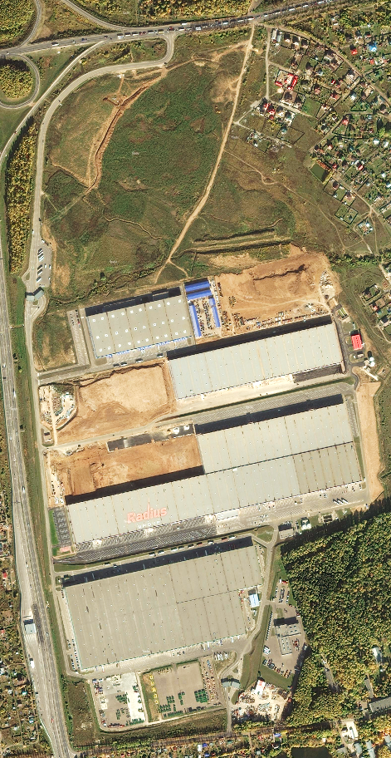
Влияние масштаба Комплекса на ОрЕх
20 000 кв.м
Площадь
BOMA
Доля в затратах
Комплекс
350 000
100,00%
Принципы разнесения затрат:
1. Все Операционные Расходы должны быть распределены между Арендаторами Комплекса
2. Расходы на Комплекс делятся на всех Арендаторов пропорционально площади ВОМА
Расходы на Здание делятся между Арендаторами Здания пропорционально ВОМА
Арендатор
20 000
5,7143%
I
Операционные
Расходы
Всего
руб
/
кв.м
/
год
60%
A
Расходы на Комплекс
278
250
000
795
Техническая эксплуатация
Имущественный налог Инфра-ра
Земельный налог Инфра-ра
Страхование (Имущ., Отв-ть)
Отчисление в фонд кап-го ремонта
Вознаграждение УК
Прочее
105 000 000
300
35 000 000
100
12 250 000
35
350 000 кв.м
7 000 000
20
59 500 000
170
52 500 000
150
7 000 000
20
Доля в Расходах на Комплекс
15
900
040
Всего
р
уб/
кв.м/год
40%
B
Расходы на Здание
10 600 000
530
Техническая эксплуатация
1 000 000
50
Имущественный налог
7 800 000
390
Земельный налог
1 200 000
60
Страхование (Имущественное)
600 000
30
Доля в Расходах на Здание
10
600
000
I
Итого Операционные Расходы
26
500
040
1 325
100%

Slide 11
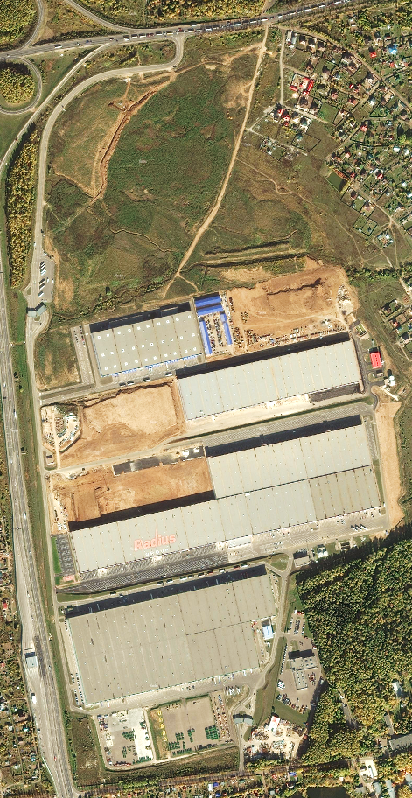
Влияние масштаба Комплекса на ОрЕх
Площадь
BOMA
Доля в затратах
Комплекс
350 000
100,00%
Арендатор
20 000
5,7143%
I
Операционные
Расходы
Всего
руб
/
кв.м
/
год
A
Расходы на Комплекс
278
250
000
795
Техническая эксплуатация
Имущественный налог Инфра-ра
Земельный налог Инфра-ра
Страхование (Имущ., Отв-ть)
Отчисление в фонд кап-го ремонта
Вознаграждение УК
Прочее
105 000 000
300
35 000 000
100
12 250 000
35
7 000 000
20
59 500 000
170
52 500 000
150
7 000 000
20
Доля в Расходах на Комплекс
15
900
040
Всего
р
уб/
кв.м/год
B
Расходы на Здание
10 600 000
530
Техническая эксплуатация
1 000 000
50
Имущественный налог
7 800 000
390
Земельный налог
1 200 000
60
Страхование (Имущественное)
600 000
30
Доля в Расходах на Здание
10
600
000
I
Итого Операционные Расходы
26
500
040
1 325

Slide 12
Оптимизация состава ОрЕх
 | Руб./кв.м/год
Итого: | 1325
 | 350
 | 585
 | 95
 | 490
 | 50
 | 170
 | 150
 | 20
Операционные расходы
Техническая эксплуатация (Facility Maintenance) Техническая эксплуатация Внешняя уборка Безопасность 2. Налоги Земельный налог Имущественный налог 3. Страхование Имущественное Ответственность перед 3-ми лицами 4. Отчисления в фонд капитального ремонта 5. Вознаграждение Управляющей Компании (Property Management) 6. Прочее Плата за сервитут Экологические платежи

Slide 13
Оптимизация состава ОрЕх
 | Руб./кв.м/год
Итого: | 1325
 | 350
 | 585
 | 95
 | 490
 | 50
 | 170
 | 150
 | 20
Операционные расходы
Техническая эксплуатация (Facility Maintenance) Техническая эксплуатация Внешняя уборка Безопасность 2. Налоги Земельный налог Имущественный налог 3. Страхование Имущественное Ответственность перед 3-ми лицами 4. Отчисления в фонд капитального ремонта 5. Вознаграждение Управляющей Компании (Property Management) 6. Прочее Плата за сервитут Экологические платежи
Оптимизация затрат на Техническую эксплуатацию
Качество установленного оборудования
Структура штатного расписания
Расходы на аварийные ситуации
Объем установленного оборудования
Система диспетчеризации
Система безопасности: видеонаблюдение, контроль периметра, учет транспорта на КПП
Дублирующие системы снабжения
!
Всё оборудование должно быть спроектировано и установлено еще на этапе строительства

Slide 14
Выводы
Оптимизация операционных расходов в условиях кризиса:
90% всех затрат в рублях – нет возможности для оптимизации
Увеличение площади Комплекса ведет к уменьшению доли Арендатора в затратах.
Все конструктивные элементы, ведущие к оптимизации OpEx, должны быть:
Спроектированы и установлены на этапе строительства
Выполнены с использованием качественного инженерного оборудования

